Slide 1
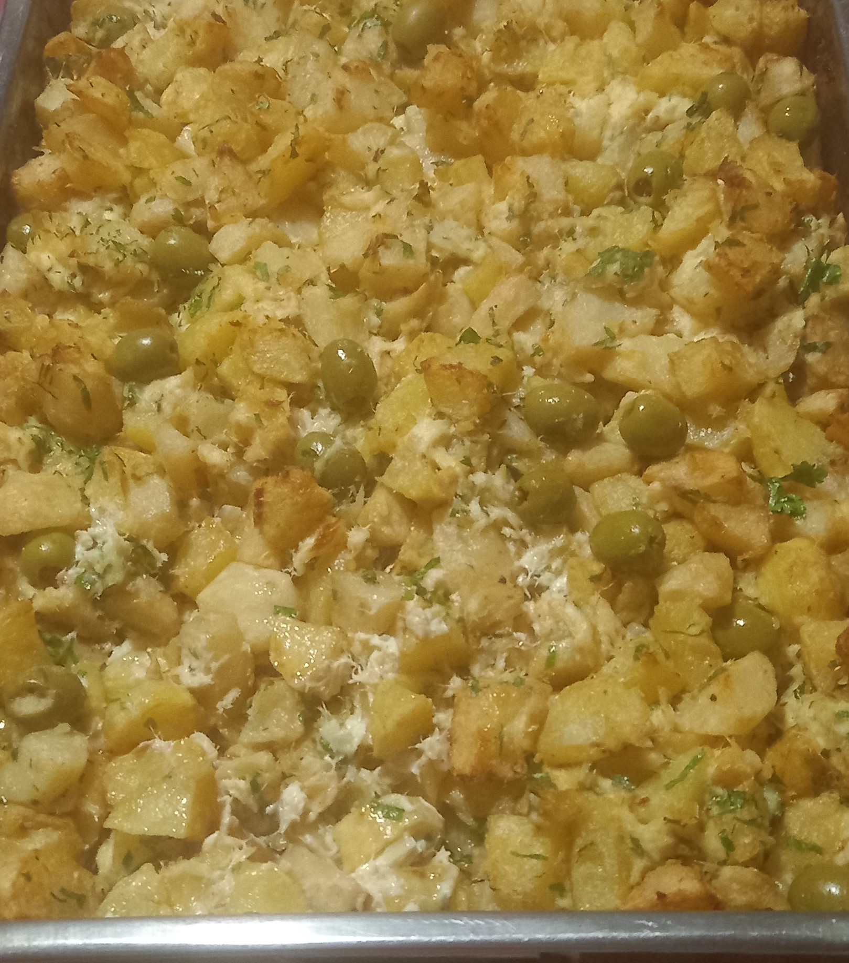
Desafio ASS 2023/2024
“Receitas Sustentáveis, têm Tradição”
TÍTULO DA RECEITA: Bacalhau de natas
INGREDIENTES:
2 cebolas
3 dentes de alho
Fio de azeite
2 taças de bacalhau
azeitonas
2,5 Kg de batatas
óleo
Salsa
3 caixas de natas
https://alimentacaosaudavelesustentavel.abaae.pt/receitas-sustentaveis/

Slide 2
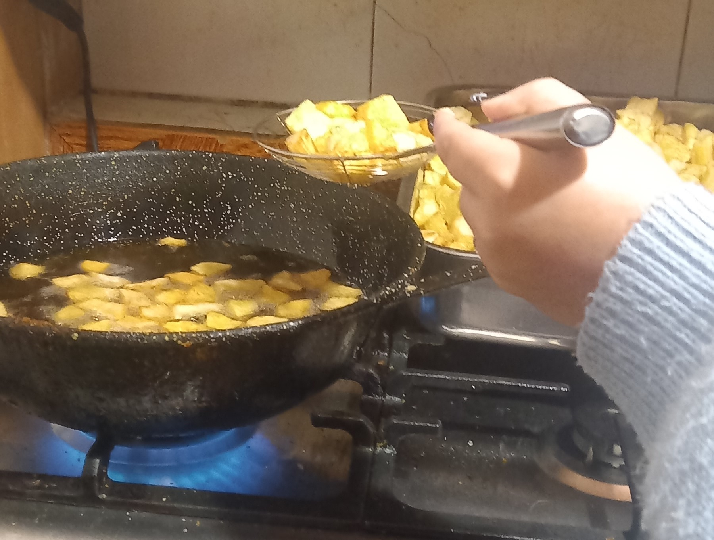
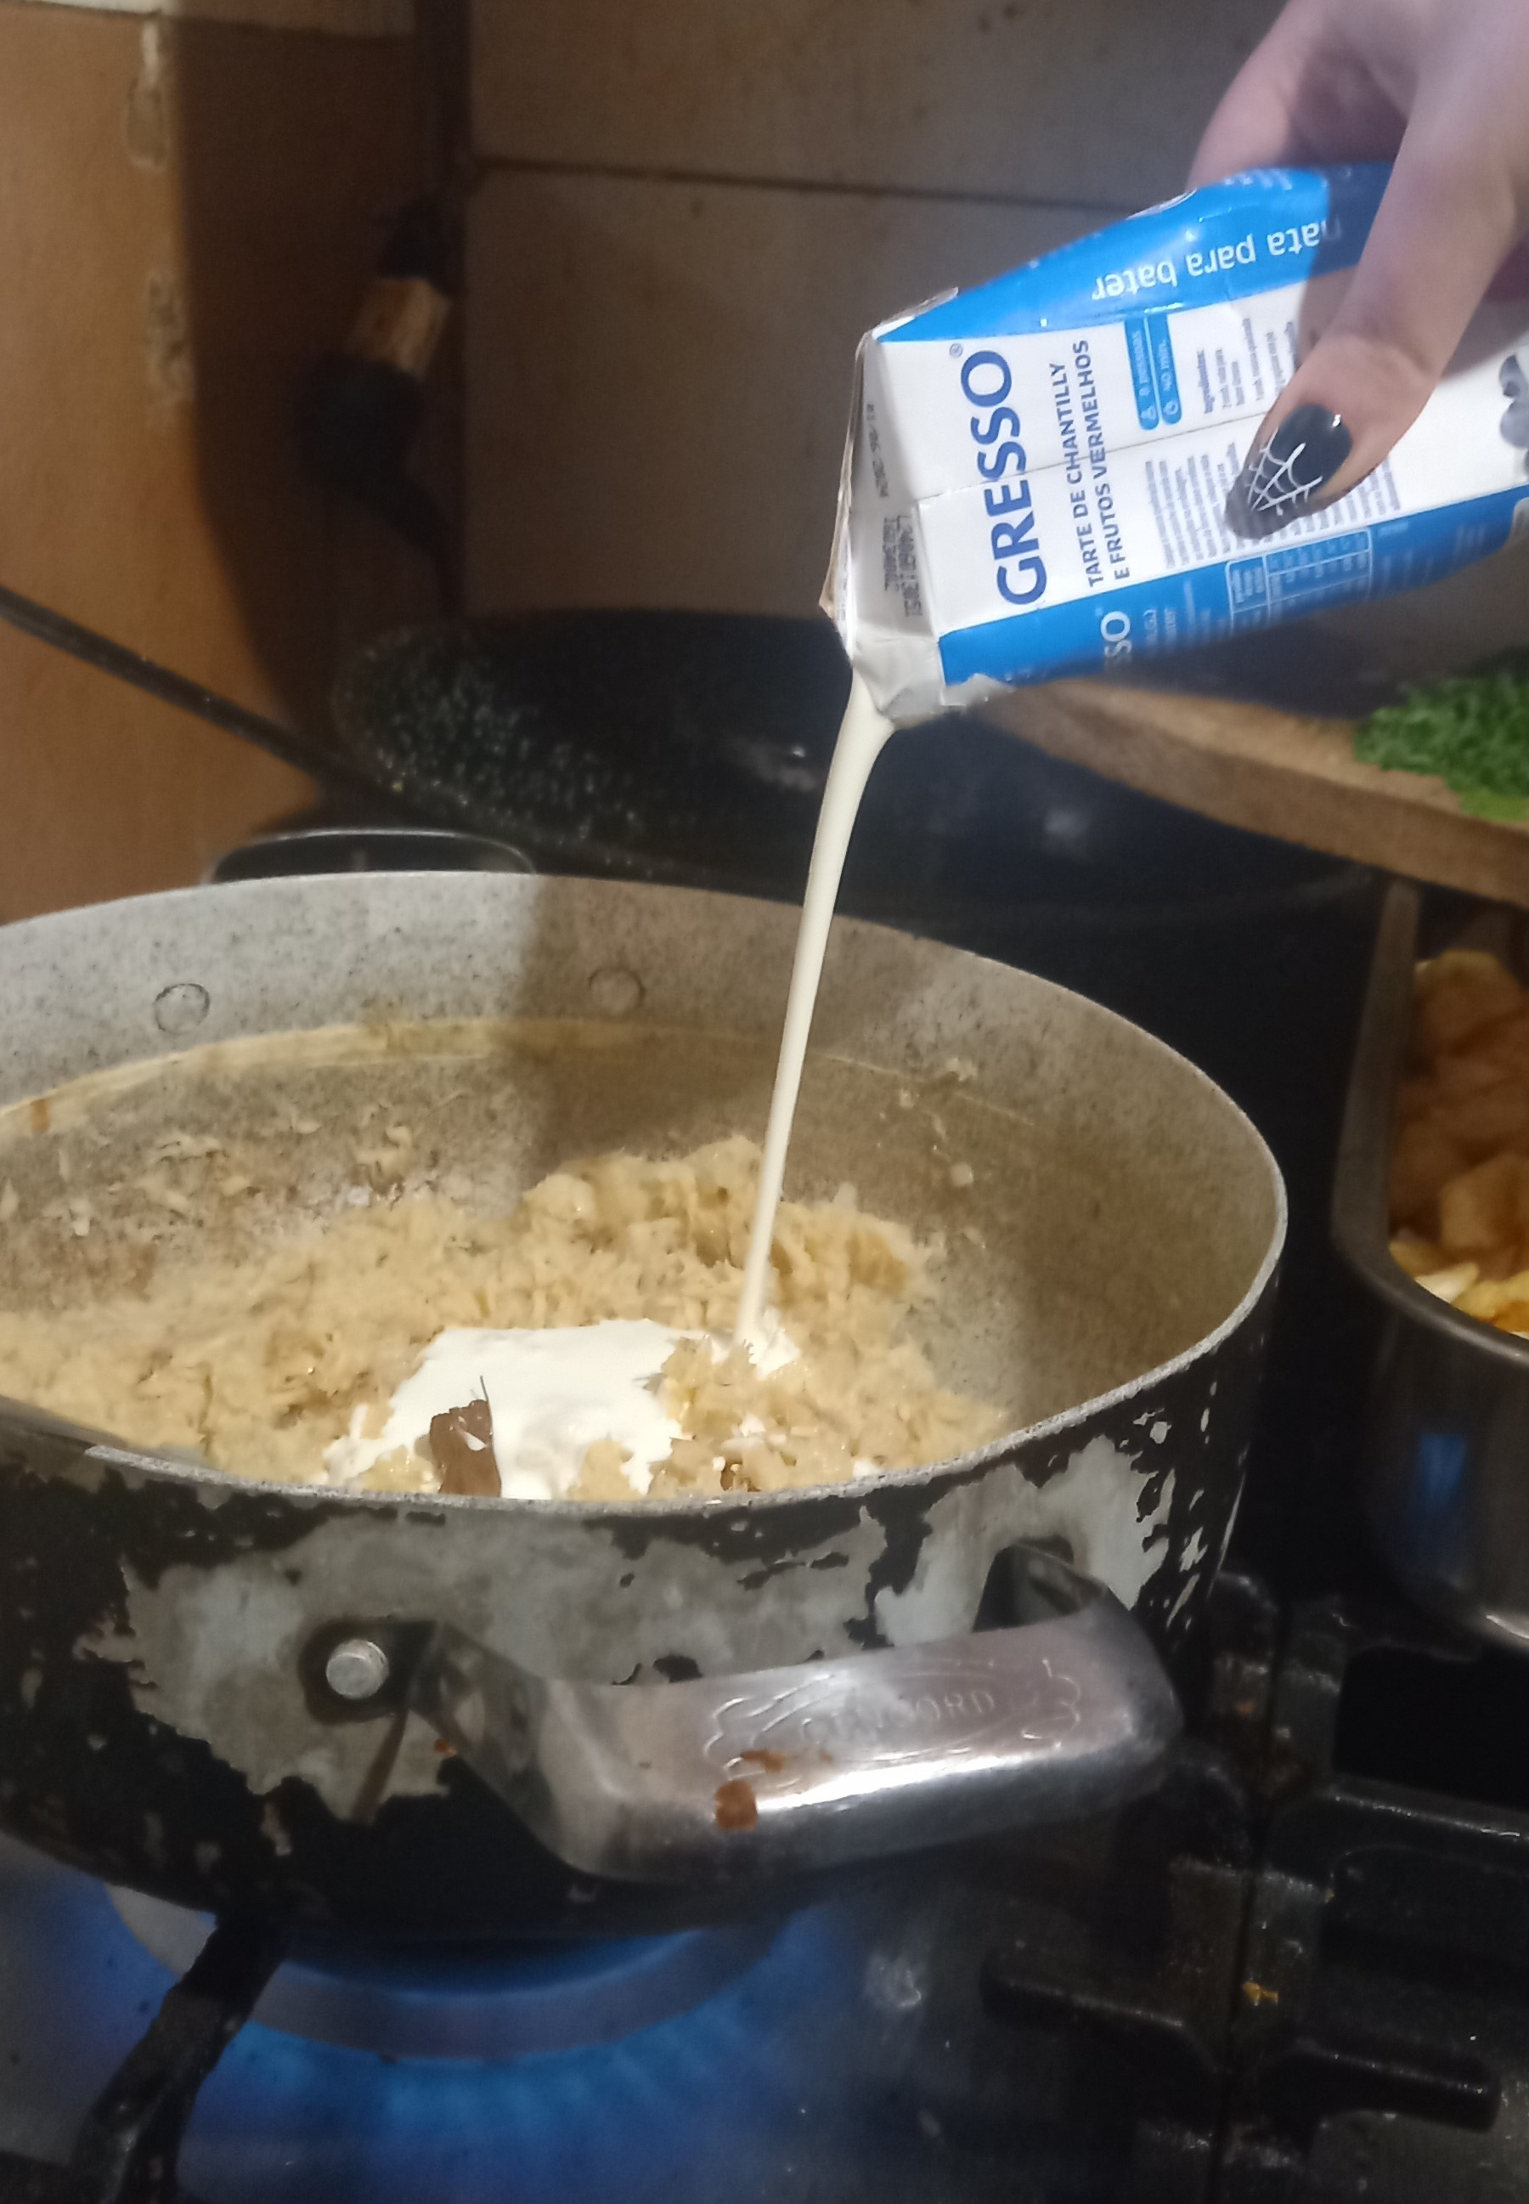
Desafio ASS 2023/2024
“Receitas Sustentáveis, têm Tradição”
PROCEDIMENTOS:
1º) fritar batatas em óleo vegetal.
Cose o bacalhau por 30 min. Desfear o bacalhau.
Em um tacho colocas o azeite, cebola picada, alho picada, e fica no fogo
até a cebola ficar transparente.
2º)juntasse o bacalhau e juntasse as natas.
https://alimentacaosaudavelesustentavel.abaae.pt/receitas-sustentaveis/

Slide 3
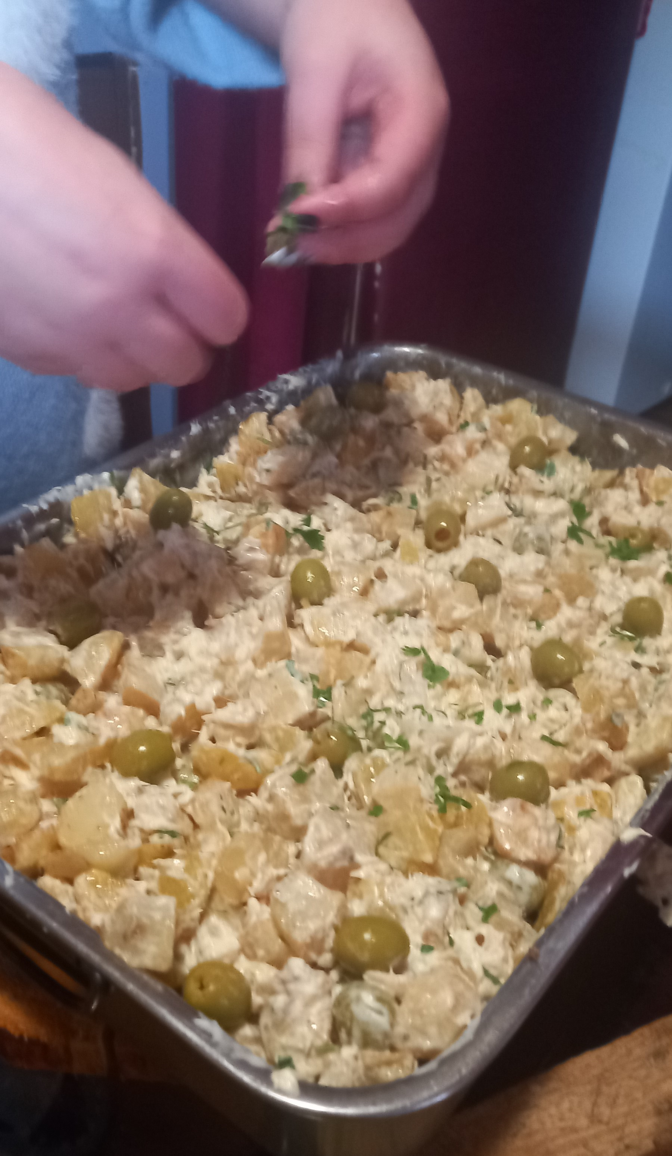
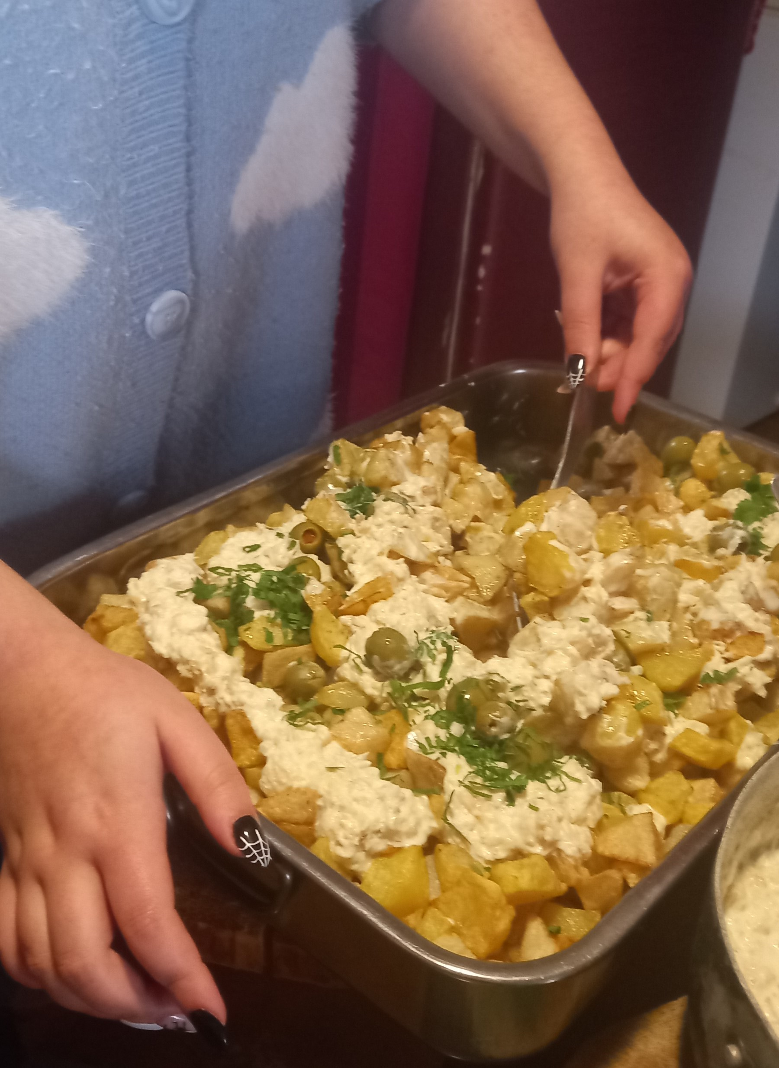
Desafio ASS 2023/2024
“Receitas Sustentáveis, têm Tradição”
PROCEDIMENTOS:
3º) Colocasse as batatas num tabuleiro, juntasse o bacalhau e misturasse.
Por cima mete as azeitonas e a salsa e vai ao foro por 2 min.
https://alimentacaosaudavelesustentavel.abaae.pt/receitas-sustentaveis/

